Slide 1


Slide 2
ليلة العرس
الدورة التأهيلية للحياة الزوجية

Slide 3
نصائح لليلة الزفاف

Slide 4
أولاً:
لا تبدأ زواجك بارتكاب المحرمات

Slide 5
دعِ المحرمات
(تلبيسة العريس) وكشف العورات

Slide 6
دعِ المحرمات
كشف النساء عوراتهنّ فيما بينهنّ في صالات الأفراح.

Slide 7
دعِ المحرمات
دخول والد العروس الشاب وإخوته وأقاربه مع وجود نساء غريبات عنهم مبدياتٍ زينتهنّ.

Slide 8
دعِ المحرمات
دخول العروس الشاب إلى صالة النساء مع وجـود نساء غريبات عنه مـن غير حجاب شرعي!!

Slide 9
دعِ المحرمات
جلبُ مغنٍّ أو راقصة..
توزيع الخمور..
اختلاط الرجال مع النساء..

Slide 10
دعِ المحرمات
التباهي والإسراف في حفلة العرس.

Slide 11
دعِ المحرمات
اشتراط مقدار معينٍ من الذهب على الشاب العروس زائدٍ على المهر المسمَّى، يُرغَم على تقديمه لزوجه في حفلة العرس.

Slide 12
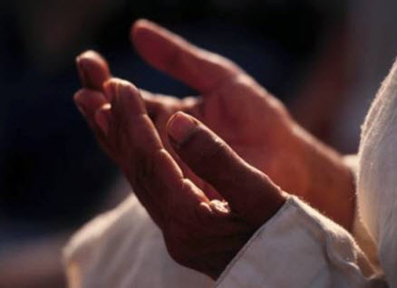
ثانياً: الدعاء
يُسَنُّ لمن دخل إلى زوجته أن يدعو بالدعاء المأثور:

Slide 13
الدعاء
قال رسول الله : «إذا أفاد* أحدُكم امرأةً فليأخذ ناصيتها، وليسمِّ الله عزَّ وجل، وليَدْعُ بالبركة، وليقُل: اللهم إني أسألك خيرها وخير ما جُبِلَت عليه, وأعوذ بك من شرِّها وشرِّ ما جُبِلَت عليه» [ابن ماجه]
*أفاد: بمعنى تزوَّج.

Slide 14
دعاء مأثور
عن ابن عباس -رضي الله عنهما- قال: قال النبي : «إذا أراد أحدكم أن يأتي أهله فليقل: بسم الله، اللهم جنِّبني الشيطان، وجنِّب الشيطان ما رزقتنا، فإنْ قُدِّر بينهما بولد لم يَضرّه شيطان»
[أبو داود والنسائي]

Slide 15
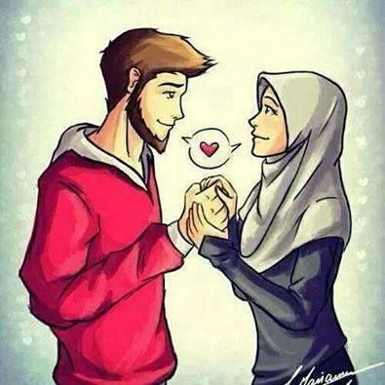
ثالثاً:
التزيّن والملاطفة

Slide 16
التزين واللطف
يُسَنُّ للزوج أن يتزيَّن لزوجته، ويؤانسَها ويلاطفَها.
قال الله تعالى:{وَلَهُنَّ مِثْلُ الَّذِي عَلَيْهِنَّ بِالْمَعْرُوفِ} [البقرة:228]

Slide 17
التزين واللطف
أقامت مجموعة من النساء عبر الإنترنت حملة تحت شعار: ” كما تريدني ألبس لك! إلبس لي ...“
وأرفقت هذه الصور:

Slide 18
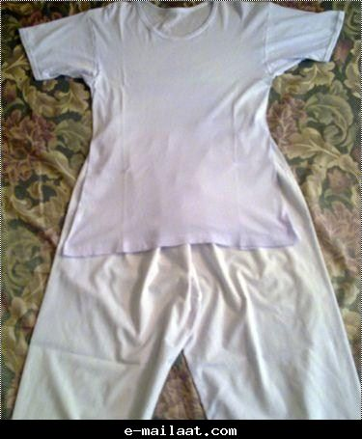
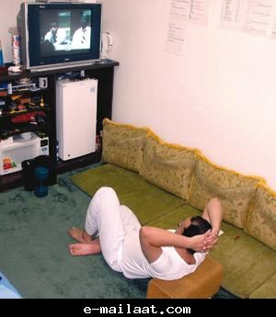

Slide 19

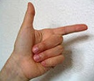
رابعاً:
الزوجة كلُّها حلال لزوجها والزوج كلُّه حلال لزوجته,
إلا أمرين اثنين:

Slide 20
أمران محرمان
الإتيان في الدبر
الإتيان في الحيض أو النفاس

Slide 21

خامساً:
سؤال أهل العلم

Slide 22
استبانة
نشرت استبانة على موقع Dr-SHAAL.COM كان مضمونها: أي الطرق التالية هي الأكثر اتباعاً لدى الشباب والفتيات في تعلم ما يخص ليلة العرس:
سؤال الأصحاب والمقربين - سؤال الوالدين - استشارة أهل العلم والصالحين والمختصين - اللجوء إلى الأفلام والمواقع الإباحية - ترك الأمر للخبرة الشخصية والفطرة الإنسانية - غير ذلك.

Slide 23
استبانة

Slide 24
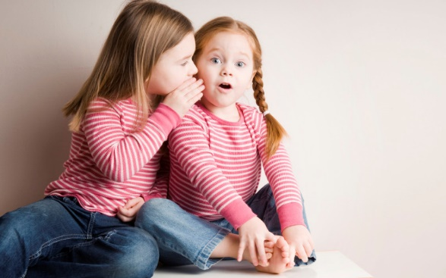

سادساً:
حفظ الأسرار الزوجية

Slide 25
الأسرار الزوجية
يحرم إفشاء الأسرار الزوجية.
قال تعالى: {فَالصَّالِحَاتُ قَانِتَاتٌ حَافِظَاتٌ لِلْغَيْبِ بِمَا حَفِظَ اللَّهُ} [النساء:34]

Slide 26
الأسرار الزوجية
قال رسول الله : «عسى رجلٌ يحدِّث بما يكون بينه وبين أهله, أو عسى امرأةٌ تحدِّث بما يكون بينها وبين زوجها, فلا تفعلوا، فإن مَثَل ذلك مَثَل الشيطان لَقِي شيطانة في ظهر الطريق فغشيها، والناس ينظرون»
[أخرجه أحمد والطبراني]

Slide 27
ليلة العرس
1- لا تبدأ زواجك بارتكاب المحرمات
2- يسن لمن دخل إلى زوجته أن يدعو بالدعاء المأثور
3- يُسن للزوج أن يتزَّن لزوجته، وأن يؤانسَها ويلاطفَها
5- يُنصَح بسؤال أهل العلم والتقوى
6- يحرُم إفشاء الأسرار الزوجية
4- الزوجة كلُّها حلال لزوجها، والزوج كلُّه حلال لزوجته, إلا الإتيان في الدبر والحيضة

Slide 28
الإجابة على ورشة العمل

Slide 29
اختر الكلمة الصحيحة

Slide 30
بارك الله لكما وبارك عليكما
بالرفاه والبنين
السنة لمن هنأ عروسين أن يقول:
Notes:
الإجابة: يسن

Slide 31
يسن
يجب
لمن دخل على زوجته أن يدعو بما علمنا رسول الله صَلَّى اللهُ عَلَيْهِ وَسَلَّمَ حيث قَالَ: «إِذَا تَزَوَّجَ أَحَدُكُمُ امْرَأَةً فَلْيَقُلِ اللَّهُمَّ إِنِّي أَسْأَلُكَ خَيْرَهَا وَخَيْرَ مَا جَبَلْتَهَا عَلَيْهِ، وَأَعُوذُ بِكَ مِنْ شَرِّهَا وَمِنْ شَرِّ مَا جَبَلْتَهَا عَلَيْهِ» [رواه أبو داود]
Notes:
الإجابة: يسن

Slide 32
يسن
يجب
الدعاء الثاني: قَالَ النَّبِيُّ صَلَّى اللهُ عَلَيْهِ وَسَلَّمَ: «لَوْ أَنَّ أَحَدَهُمْ إِذَا أَرَادَ أَنْ يَأْتِيَ أَهْلَهُ قَالَ: بِاسْمِ اللَّهِ، اللَّهُمَّ جَنِّبْنَا الشَّيْطَانَ، وَجَنِّبِ الشَّيْطَانَ مَا رَزَقْتَنَا، فَإِنَّهُ إِنْ يُقَدَّرْ بَيْنَهُمَا وَلَدٌ فِي ذَلِكَ لَمْ يَضُرَّهُ شَيْطَانٌ أَبَدًا» [رواه البخاري]
Notes:
الإجابة: يسن

Slide 33
ركعتا سنة الزواج
ركعتا شكر
قال سيدنا عبد الله بن مسعود رضي الله عنه: إِذَا دَخَلْتَ عَلَى امرأتك فَمُرْهَا فَلْتُصَلِّ خَلْفَكَ رَكْعَتَيْنِ وَقُلْ: اللهُمَّ بَارِكْ لِي فِي أَهْلِي، وَبَارِكْ لَهُمْ فِيَّ، اللهُمَّ ارْزُقْنِي مِنْهُمْ وَارْزُقْهُمْ مِنِّي، اللهُمَّ اجْمَعَ بَيْنَنَا مَا جَمَعْتَ إِلَى خَيْرٍ، وَفَرِّقْ بَيْنَنَا إِذَا فَرَّقْتَ إِلَى خَيْرٍ.
هاتان الركعتان هما..........
Notes:
الإجابة: ركعتا شكر

Slide 34
املأ الفراغات بالكلمات المناسبة

Slide 35
الكلمات
صالة النساء- كشف - رضاع الطفل-مراجعة طبية - لا يوثق به - صالة الرجال- المهر المسمى- فطري- المختلطة - الخمر- الإسراف - ما بين السرة والركبة – مراجعة إرشادية -اشتراط - الرجال

Slide 36
املأ الفراغات بالكلمات المناسبة
في حفلة الزفاف يجب الانضباط بمجموعة من الأحكام الشرعية، ومنها: عدم ................................ عورات النساء في الصالات، وعدم دخول إخوة العريس أو والده إلى .....................................................................، وعدم كشف العورات في .................................................................... باسم التلبيسة، ولاتحل الحفلات ......................................................، ولا أن تدار ................................... بين الحاضرين.
كشف
صالة النساء
صالة الرجال
الخمر
المختلطة

Slide 37
املأ الفراغات بالكلمات المناسبة
عورة المرأة أمام النساء
الصالحات ..............................................................................................................................
أما إذا كان في النساء من لا يوثق بهن فتعامل معاملة .............................................. في عدم جواز تكشف النساء الصالحات أمامهن.
ما بين السرة والركبة
الرجال

Slide 38
املأ الفراغات بالكلمات المناسبة
الصواب عدم رضا المرأة الصالحة بأن تصورها قريبتها في حفلات الأعراس خشية وقوع هذه الصور بيد من ..........................................................................، فيعرضها على الرجال الغرباء.
لا يوثق به

Slide 39
املأ الفراغات بالكلمات المناسبة
ليس صواباً .................................................... في مظاهر حفلة العرس، أو ......................................................... مصاغ معين زائد عن ............................................................................................. يهديه الزوج لزوجه فيها.
الإسراف
اشتراط
المهر المسمى

Slide 40
املأ الفراغات بالكلمات المناسبة
العلاقة الخاصة بين الزوجين أمر .......................................، مثلها كمثل .................................................................................... لحظة ولادته، فلايغرنَّك من يعرض عليك أفلاماً ساقطة بحجة تعلم هذا الأمر!
فطري
رضاع الطفل

Slide 41
املأ الفراغات بالكلمات المناسبة
لا يحل لأحد الزوجين إخبار غريب بالعلاقة الخاصة بينهما، مالم تكن: ........................ عند طبيب ثقة أو ................................ عند متخصص ثقة.
مراجعة طبية
مراجعة إرشادية

Slide 42
شكراً

Slide 43
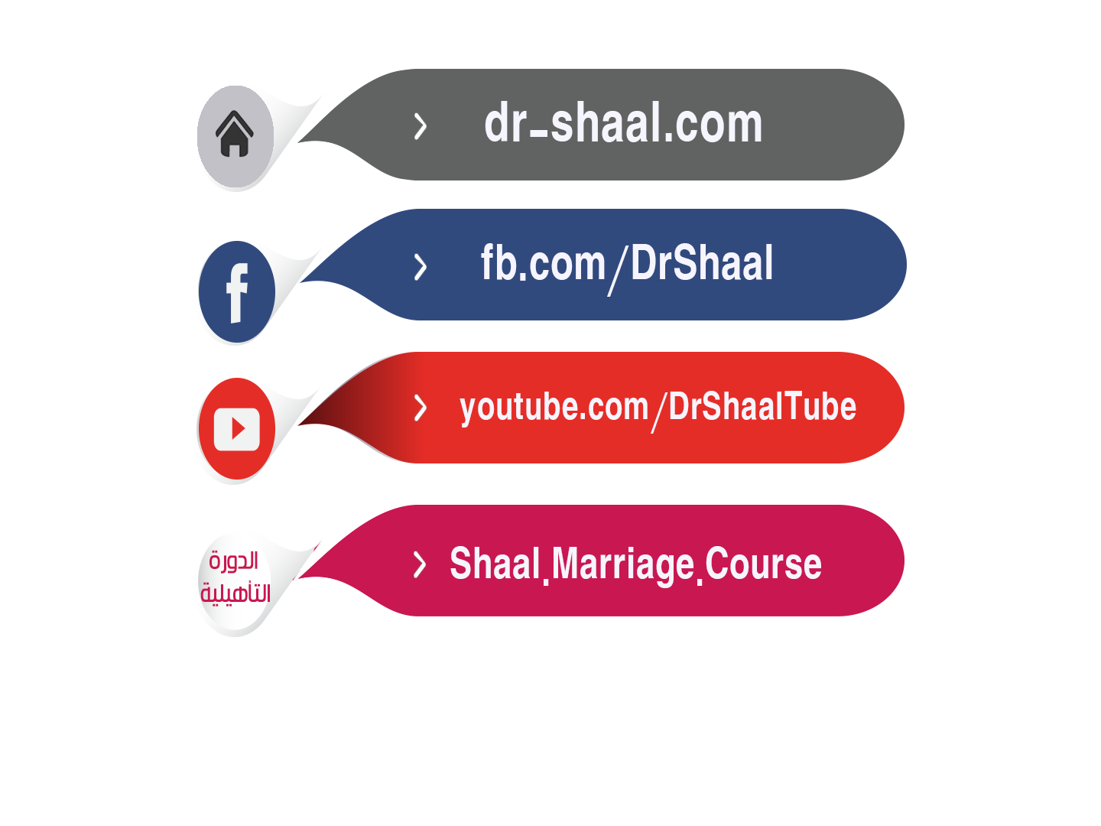
الدورة التأهيلية للحياة الزوجية

